Slide 1
project samenwerking 1e, 2e en 3e lijn regio Alphen a/d Rijn - Leiderdorp
Petra van Pol, cardioloog
Marlies Niesing-Lut, VS-hartfalen
Jaap Eysink Smeets, huisarts

Slide 2
Doel van de behandeling van hartfalen
Verminderen van mortaliteit/morbiditeit
Verbeteren van kwaliteit van leven

Slide 3
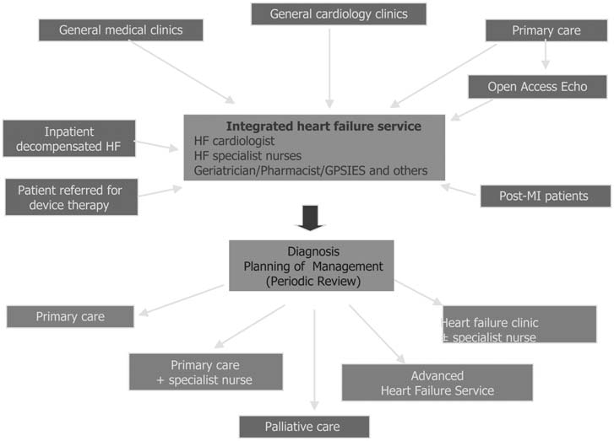
Naadloze hartfalenzorg
Notes:
3

Slide 4
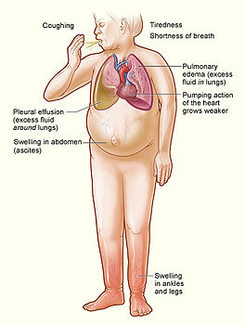
Opvang van patiënten in historisch perspectief
Tot 2000 ‘draaideurpatiënt’
1996 hartfalenpoliklinieken
  Tweedelijns zorg

Slide 5
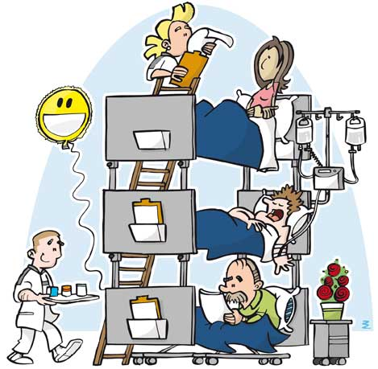

Slide 6

Veranderingen zorglandschap
Verschuiving van ziekenhuiszorg naar zorg dichter bij huis
  zorg dichter bij de burger
    Hartfaler: oude patiënt, weinig mobiel
  herpositionering van de laagcomplexe zorg
  concentratie van complexe
  multidisciplinaire zorg
  concentratie van acute zorg
Notes:
6

Slide 7


Transmuraal hartfalen plan
Cardiologen/VS-hartfalen
Huisartsen/POH
Regio Alphen aan de Rijn

Slide 8
Plan van aanpak
Enquête patiënten en huisartsen
Werkgroep samengesteld
Knelpunten geanalyseerd
Protocollen ontwikkeld
Afspraken gemaakt over aanspreekpunt
Plan uitrol in de regio
Borging van de afspraken

Slide 9
Patiënten
Huisarts zou intensiever betrokken moeten zijn bij zorg
Slechts 4 willen huisarts als regisseur van zorg
47 patiënten willen voor hun zorg primair naar hartfalenpolikliniek
Weinig ICT-vaardigheden

Slide 10
Huisartsen
Tevreden over hartfalenpolikliniek
Meer zelfzorg verlenen
Gebruik hartfalenpoli voor snelle diagnostiek, instellen therapie en specialistische kennis
Zelf regisseur van zorg
Obstakel is ICT/uitwisseling van patiëntengegevens

Slide 11
Plan van aanpak
Enquête patiënten en huisartsen
Werkgroep samengesteld
Knelpunten geanalyseerd
Protocollen ontwikkeld
Afspraken gemaakt over aanspreekpunt
Plan uitrol in de regio
Borging van de afspraken

Slide 12
Werkgroep
2 cardiologen, projectleider Carolien Lucas
2 verpleegkundig specialisten hartfalen
5 huisartsen
1 praktijkondersteuner van de huisarts
5 bijeenkomsten
Kick off meeting voor alle huisartsen in Alphen en geïnteresseerden
Vervolg overleg Leiden(LUMC) /Den Haag 2-3e lijn

Slide 13
Plan van aanpak
Enquête patiënten en huisartsen
Werkgroep samengesteld
Knelpunten geanalyseerd
Protocollen ontwikkeld
Afspraken gemaakt over aanspreekpunt
Plan uitrol in de regio
Borging van de afspraken

Slide 14
knelpunten
HF patiënten moeilijk te herkennen
Echo of verwijzing naar 2e lijn?
Het kwijtraken van patiënten in 2e en 1elijn
Gebrek aan informatie van 2e lijn <->1e lijn
Wie, wanneer, waar verantwoordelijk voor
Terminale hartfalen patiënt
ICT problematiek

Slide 15
Plan van aanpak
Enquête patiënten en huisartsen
Werkgroep samengesteld
Knelpunten geanalyseerd
Protocollen ontwikkeld
Afspraken gemaakt over aanspreekpunt
Plan uitrol in de regio
Borging van de afspraken

Slide 16
protocollen
1. Verwijzing van patiënten met de verdenking hartfalen

Slide 17
Suspected heart failure
Acute onset
Non-acute onset
ECG
Chest x-ray
ECG
Possibly chest x-ray
Echocardiography
BNP/NT-pro BNP*
BNP/NT-pro BNP
Echocardiography
ECG normal
and
NT-proBNP <300 pg/mL
or
BNP <100 pg/mL
ECG abnormal
or
NT-proBNP ≥300 pg/mL
or
BNP ≥100 pg/mL
ECG abnormal
and
NT-proBNP ≥125 pg/mL
or
BNP ≥35 pg/mL
ECG normal
and
NT-proBNP <125 pg/mL
or
BNP <35 pg/mL
Heart failure unlikely
Heart failure unlikely
Echocardiography
If heart failure confirmed,
determine aetiology and start appropriate treatment

Slide 18
Hartfalen: van de 1e tot 3e lijn en weer terug
verdenking hartfalen: symptoms + signs
ECG en NT-proBNP
+ Hb, Na, K, Cr, TSH
Beide normaal
Hartfalen onwaarschijnlijk: alternatieve diagnose?
ECG en/of NT-pro
BNP afwijkend
Bij hoge verdenking:
Leefregels
Medicatie
Poli + Echo
Structureel normaal hart
Hartfalen
HF cardioloog
+ NYHA klasse
+ HF VPK
+ QOL
1e lijn
2e lijn
3e lijn

Slide 19
protocollen
2. protocol recent gediagnosticeerd hartfalen/exacerbatie

Slide 20
Hartfalen: van de 1e tot 3e lijn en weer terug
Hartfalen
HF cardioloog
+ NYHA klasse
+ HF VPK
+ QOL
Elke visite nabespreken met cardioloog
Hartfalen cardioloog
Anamnese
LO
Evt Lab
Evt ECG
Anamnese
LO
Evt Lab
Evt ECG
Anamnese
LO
Evt Lab
Evt ECG
Anamnese
LO
Evt Lab
Evt ECG
Leefstijl adviezen
Wegen ⃝
Na en vochtbeperking ⃝
Bewegen ⃝
Herkennen symptomen ⃝
ACE remmer
Gestart ⃝
Max dosis ⃝
Gecontraindiceerd ⃝
Beta-blokker
Gestart ⃝
Max dosis ⃝
Gecontraindiceerd ⃝
Spironolacton
Gestart ⃝
Max dosis ⃝
Geen indicatie ⃝
Gecontraindiceerd ⃝
Ivabradine
Gestart ⃝
Max dosis ⃝
Geen indicatie ⃝
Gecontraindiceerd ⃝
Therapeutisch plan: ja nee
I-CMP non-I-CMP
Revascularisatie ⃝ ⃝
Klepoperatie Klepoperatie ⃝ ⃝
Ritmebehandeling Ritmebehandeling ⃝ ⃝
LV chirurgie LV chirurgie ⃝ ⃝
CRT CRT ⃝ ⃝
ICD ICD ⃝ ⃝
Revalidatie Revalidatie ⃝ ⃝
HTx HTx ⃝ ⃝
LVAD LVAD ⃝ ⃝
Diagnostisch plan: ja nee
Holter ⃝ ⃝
24 hrs RR meting ⃝ ⃝
Ischemie detectie ⃝ ⃝
Anatomie coronairen ⃝ ⃝
Aanv echo (TEE/contrast) ⃝ ⃝
MRI ⃝ ⃝
Aanvullend lab ⃝ ⃝
Hypertensieve CMP ?
Tachy CMP ?
1e lijn
2e lijn
3e lijn

Slide 21
protocollen
3. Protocol follow-up

Slide 22
Hartfalen: van de 1e tot 3e lijn en weer terug
Volledig herstel LV functie, geen actief lijden, geen co-morbiditeit
Geen volledig herstel LV functie zonder co-morbiditeit: retour huisarts met 1x/jr controle cardioloog + echo
Na 1 jaar:
HF cardioloog
+ NYHA klasse
+ HF VPK
+ QOL
+ Echo
Volledig herstel LV functie, met actief cardiaal lijden: reguliere poli cardiologie
Geen volledig herstel LV functie met co-morbiditeit: hartfalen poli
1e lijn
2e lijn
3e lijn

Slide 23
protocollen
3. Protocol follow-up
  Controle momenten stabiele hartfalenpatiënt bij huisartsenpraktijk per 3 maanden:
  Anamnese/lichamelijk onderzoek.
  ECG op indicatie.
  Lab: Na, K, ureum, kreatinine.
  herhalen leefregels, hartfaleneducatie.
  afspraken hoe te handelen bij verslechtering cq problemen met patiënt.
  Continueren medicamenteuze behandeling volgens schema ESC 2012.
  Bij instabiliteit contact opnemen met hartfalenpolikliniek/-verpleegkundige.
  Indien de controle wordt uitgevoerd door de praktijkondersteuner dan dient het te worden nabesproken met de huisarts.

Slide 24
Hartfalen: van de 1e tot 3e lijn en weer terug
Verdenking hartfalen: symptoms + signs
ECG en NT-proBNP
+ Hb, Na, K, Cr, TSH
Beide normaal
Hartfalen onwaarschijnlijk: alternatieve diagnose?
ECG en/of NT-pro
BNP afwijkend
Volledig herstel LV functie, geen actief lijden, geen co-morbiditeit
Bij hoge verdenking:
Leefregels
Medicatie
Poli + Echo
Structureel normaal hart
Geen volledig herstel LV functie zonder co-morbiditeit: retour huisarts met 1x/jr controle cardioloog + echo
Hartfalen
Na 1 jaar:
HF cardioloog
+ NYHA klasse
+ HF VPK
+ QOL
+ Echo
HF cardioloog
+ NYHA klasse
+ HF VPK
+ QOL
Elke visite nabespreken met cardioloog
Hartfalen cardioloog
Anamnese
LO
Evt Lab
Evt ECG
Anamnese
LO
Evt Lab
Evt ECG
Anamnese
LO
Evt Lab
Evt ECG
Anamnese
LO
Evt Lab
Evt ECG
Volledig herstel LV functie, met actief cardiaal lijden: reguliere poli cardiologie
Leefstijl adviezen
Wegen ⃝
Na en vochtbeperking ⃝
Bewegen ⃝
Herkennen symptomen ⃝
ACE remmer
Gestart ⃝
Max dosis ⃝
Gecontraindiceerd ⃝
Beta-blokker
Gestart ⃝
Max dosis ⃝
Gecontraindiceerd ⃝
Spironolacton
Gestart ⃝
Max dosis ⃝
Geen indicatie ⃝
Gecontraindiceerd ⃝
Ivabradine
Gestart ⃝
Max dosis ⃝
Geen indicatie ⃝
Gecontraindiceerd ⃝
Geen volledig herstel LV functie met co-morbiditeit: hartfalen poli
Therapeutisch plan: ja nee
I-CMP non-I-CMP
Revascularisatie ⃝ ⃝
Klepoperatie Klepoperatie ⃝ ⃝
Ritmebehandeling Ritmebehandeling ⃝ ⃝
LV chirurgie LV chirurgie ⃝ ⃝
CRT CRT ⃝ ⃝
ICD ICD ⃝ ⃝
Revalidatie Revalidatie ⃝ ⃝
HTx HTx ⃝ ⃝
LVAD LVAD ⃝ ⃝
Diagnostisch plan: ja nee
Holter ⃝ ⃝
24 hrs RR meting ⃝ ⃝
Ischemie detectie ⃝ ⃝
Anatomie coronairen ⃝ ⃝
Aanv echo (TEE/contrast) ⃝ ⃝
MRI ⃝ ⃝
Aanvullend lab ⃝ ⃝
Hypertensieve CMP ?
Tachy CMP ?
1e lijn
2e lijn
Met dank aan dr. Beeres, cardioloog LUMC
3e lijn

Slide 25
protocollen
4. Terminaal hartfalen

Slide 26
Poliklinische hartfalenzorg
Onderlinge verwijzingen “model Leiderdorp”
Huisartsen
Diagnose hartfalen/excacerbatiie
Hartfalen
patiënt
Terminale patienten
Stabiele patient zonder invasieve behandeling
Vervolgen stabiel hartfalen/terminale patienten
Second opinion hartfalen
Tweede lijn
(Indicatiestelling) Invasieve behandeling
Complexe co-morbiditeit
Second opinion
Derde lijn
Stabiele patient 12 mnd na invasieve behandeling

Slide 27
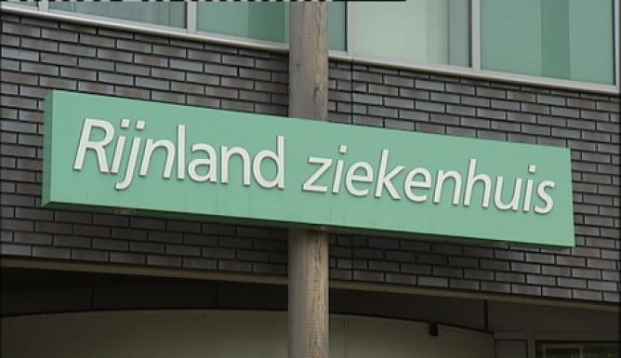

Voorstellen
Marlies Niesing-Lut
Verpleegkundig Specialist
Hartfalen polikliniek

Slide 28
Plan van aanpak
Enquête patiënten en huisartsen
Werkgroep samengesteld
Knelpunten geanalyseerd
Protocollen ontwikkeld
Afspraken gemaakt over aanspreekpunt
Plan uitrol in de regio
Borging van de afspraken
Notes:
28

Slide 29
Rol HFVPK / VS
intermediaire rol
borging afspraken in 2e lijn
scholing
patiënteninformatie
Notes:
29

Slide 30
Onduidelijkheid!
Wat doet een HFvpk / VS-HF?
BEVOEGD- EN BEKWAAMHEDEN???
Notes:
30

Slide 31
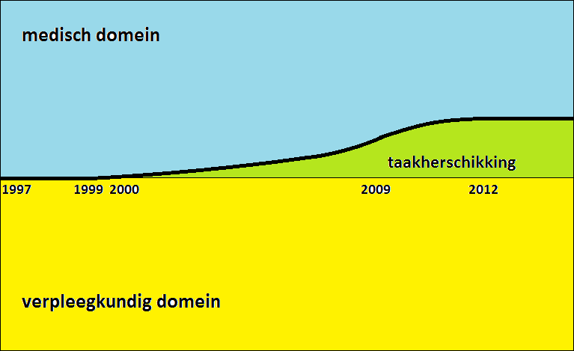
Ontwikkeling HFVPK → VS
Voorschrijf bevoegdheid
BIG registratie VS
1e HF-poli
HF-poli RZ
1e VS

Slide 32
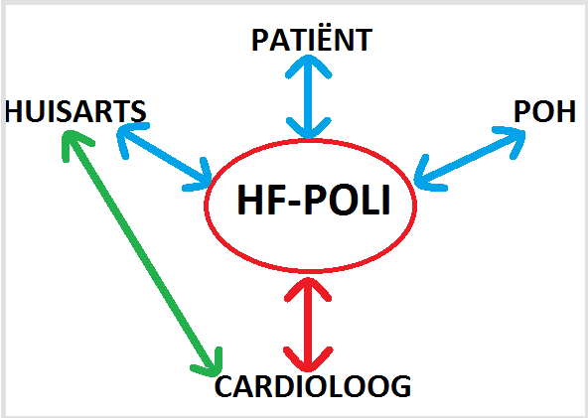
Consensus
HF poli → intermediair
Notes:
32

Slide 33
Intermediaire rol betreft patiënten waarbij hartfalen is gediagnostiseerd

Slide 34
Borging afspraken 2e lijn
Zorgdomein
  →juiste patiënt op de juiste plek
EPD
  behandeling
  juiste follow-up:
  huisarts, HF-poli of regulier

Slide 35
Hartfalen: van de 1e tot 3e lijn en weer terug
Verdenking hartfalen: symptoms + signs
ECG en NT-proBNP
+ Hb, Na, K, Cr, TSH
Beide normaal
Hartfalen onwaarschijnlijk: alternatieve diagnose?
ECG en/of NT-pro
BNP afwijkend
Volledig herstel LV functie, geen actief lijden, geen co-morbiditeit
Bij hoge verdenking:
Leefregels
Medicatie
Poli + Echo
Structureel normaal hart
Geen volledig herstel LV functie zonder co-morbiditeit: retour huisarts met 1x/jr controle cardioloog + echo
Hartfalen
Na 1 jaar:
HF cardioloog
+ NYHA klasse
+ HF VPK
+ QOL
+ Echo
HF cardioloog
+ NYHA klasse
+ HF VPK
+ QOL
Elke visite nabespreken met cardioloog
Hartfalen cardioloog
Anamnese
LO
Evt Lab
Evt ECG
Anamnese
LO
Evt Lab
Evt ECG
Anamnese
LO
Evt Lab
Evt ECG
Anamnese
LO
Evt Lab
Evt ECG
Volledig herstel LV functie, met actief cardiaal lijden: reguliere poli cardiologie
Leefstijl adviezen
Wegen ⃝
Na en vochtbeperking ⃝
Bewegen ⃝
Herkennen symptomen ⃝
ACE remmer
Gestart ⃝
Max dosis ⃝
Gecontraindiceerd ⃝
Beta-blokker
Gestart ⃝
Max dosis ⃝
Gecontraindiceerd ⃝
Spironolacton
Gestart ⃝
Max dosis ⃝
Geen indicatie ⃝
Gecontraindiceerd ⃝
Ivabradine
Gestart ⃝
Max dosis ⃝
Geen indicatie ⃝
Gecontraindiceerd ⃝
Geen volledig herstel LV functie met co-morbiditeit: hartfalen poli
Therapeutisch plan: ja nee
I-CMP non-I-CMP
Revascularisatie ⃝ ⃝
Klepoperatie Klepoperatie ⃝ ⃝
Ritmebehandeling Ritmebehandeling ⃝ ⃝
LV chirurgie LV chirurgie ⃝ ⃝
CRT CRT ⃝ ⃝
ICD ICD ⃝ ⃝
Revalidatie Revalidatie ⃝ ⃝
HTx HTx ⃝ ⃝
LVAD LVAD ⃝ ⃝
Diagnostisch plan: ja nee
Holter ⃝ ⃝
24 hrs RR meting ⃝ ⃝
Ischemie detectie ⃝ ⃝
Anatomie coronairen ⃝ ⃝
Aanv echo (TEE/contrast) ⃝ ⃝
MRI ⃝ ⃝
Aanvullend lab ⃝ ⃝
Hypertensieve CMP ?
Tachy CMP ?
1e lijn
2e lijn
Met dank aan dr. Beeres, cardioloog LUMC
3e lijn

Slide 36
Data beschikbaar t.b.v. evaluatie
- proces
- uitkomsten

Slide 37
Scholing
POH
Hartfalenpoliklinieken regionaal

Slide 38
Gezamenlijke patiënteninformatie
Doel:
eenduidige informatie aan de patiënt
uitleg samenwerking
duidelijk wanneer contact huisarts en wanneer HF-poli

Slide 39
Persoonlijke ervaring deelname project
transmuraal project
    Meer inzicht werkzaamheden en mogelijkheden 1e lijn
samenwerking
projectduur

